Slide 1
Wirtschaftliche Grundlagen im Sommersemester 2026
Investitionsrechnung
Prof. Tom Brown
Fachgebiet Digitaler Wandel in Energiesystemen / TU Berlin

Slide 2
Investition: Fragen
Unter welchen Bedingungen lohnt es sich, Investitionen zu tätigen?
Wie vergleichen wir Investitionskosten gegenüber regelmäßige Zahlungsflüsse (Cashflows)?
Sollte Tesla eine neue Fabrik in Berlin errichten? Wird der Cashflow von den verkauften Autos die Investitionskosten ausgleichen?
Wie vergleichen wir eine Investition in Fabrik A mit einer Investition in Fabrik B?
Wie vergleichen wir eine Investition mit anderen Anlagenmöglichkeiten (Aktien, Anleihen, usw.)?
Wie ändert sich das Bild, wenn wir eine Investition um 5 Jahre verschieben?
Wie ändert sich der Wert von Geld mit der Zeit?

Slide 3
Investitionen: Grundlagen
Allgemein: Verfügbare Ressourcen (z. B. Zahlungsmittel) für einen bestimmten und auf die Zukunft gerichteten Zweck einzusetzen
Vermögensorientierter Investitionsbegriff: Investitionen bedeuten eine langfristige Festlegung finanzieller Mittel (Aktivierung von Ausgaben in der Bilanz)
Zahlungsstromorientierter Investitionsbegriff: Zeitreihe von Cash-Flows, die mit negativen Werten (Auszahlungen) beginnt
Merkmal von Investitionen: (teilweise) Irreversibilität

Slide 4
Arten von Investitionen
Netto-Investitionen: Neugründungen (Errichtungsinvestition) und bei Erweiterung der Geschäftsmöglichkeiten (Erweiterungsinvestition)
Ersatzinvestitionen: Ersetzung einer älteren Maschine ohne die Kapazität zu ändern. Dies sind meist Rationalisierungsinvestitionen (z.B. Erhöhung von Produktivität durch Ersatz von noch nutzbaren Maschinen), da neue Maschine besser funktioniert als Alte
Summe aus Netto- und Ersatzinvestitionen ergibt Bruttoinvestitionen
Bruttoinvestitionen
Netto-Investitionen
Ersatz-Investitionen
Errichtungs-
investitionen
Erweiterungs-investitionen
Rationalisierungs-investitionen

Slide 5
Investitionen: Zahlungsströme
Wir möchten eine Investition am Ende der 0. Periode I₀ mit den resultierenden Cashflows CF_{t} (z.B. Erlös minus Kosten) in den folgenden Jahren vergleichen.
t = Zeit (z.B. Jahre)
T = Lebensdauer
I₀ = Investition am Anfang
CF_{t} = Cashflow am Ende
jeder Periode
CF_{t} = pQ_{t} – V_{t} – B_{t} – Z_{t}
p = Preis
Q_{t} = verkaufte Menge
V_{t} = Verbrauchskosten (variable)
B_{t} = Betriebskosten (oft fix)
Z_{t} = Zinszahlungen
Zahlungsstrom
CF₁
CF₂
CF₃
…..
CF_{T}
0
1
2
3
T
t
I₀

Slide 6
Verfahren der Investitionsrechnung
Statische Verfahren
…bildet Durchschnittswerte für jährliche Ausgaben und Einnahmen
…ignoriert den Zeitwert des Geldes
Vorteil: einfach, geringer Datenbeschaffungs- und Berechnungsaufwand
Nachteil: berücksichtigt weder die jährlichen Geldströme noch dem Zeitwert des Geldes
Dynamische Verfahren
…stellt die Geldströme über alle Jahre gegenüber
…berücksichtigt den Zeitwert des Geldes
Vorteil: sehr genau
Nachteil: aufwändiger, Datenintensiv

Slide 7
Verfahren der Investitionsrechnung
Statische Verfahren
Kostenvergleichsrechnung
+ Betriebskosten p.a.
+ durchschnittl. Kapitalkosten p.a.
+ kalkulatorische Abschreibungen p.a.
Jahreskosten
Gewinnvergleichsrechnung
Umsatzerlöse ./. Jahreskosten
Rentabilitätsrechnung
EBIT = Gewinn vor Steuern +
Fremdkapital-Zinsen
ROI = EBIT / Ø-Kapital
Amortisationsrechnung
Break even = Investition / Ø-CashFlow
Dynamische Verfahren
(time value of money)
Kapitalwertmethode
PV = Summe der diskontierten CF
NPV = PV - Investition > 0?
Annuitätenmethode
Transformation einer Zahlungsreihe in eine Annuität
Methode des internen Zinsfusses
IRR = Kalkulationszins bei [NPV=0]

Slide 8
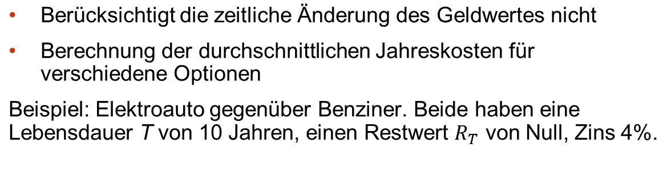
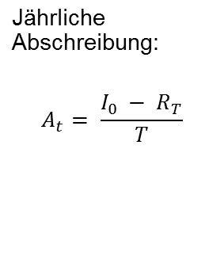
Statische Verfahren: Kostenvergleichsrechnung
 | Benziner | Elektroauto
Anschaffungskosten I₀ | 30.000 | 60.000
Jährliche Abschreibung A_{t} | 3.000 | 6.000
Kapitalkosten (Zins) Z_{t} | 1.200 | 2.400
Betriebskosten B_{t} | 2.000 | 200
Verbrauchskosten V_{t} | 4.000 | 1.000
Summe Jahreskosten | 10.200 | 9.600
Schlussfolgerung: Elektroauto kaufen!

Slide 9
Statische Verfahren: Gewinnvergleichsrechnung
Neben Berücksichtigung der Kosten werden auch erzielte Umsätze berücksichtigt:
Gewinn = Umsatzerlös - Kosten
Beispiel: Taxifahrer*in kauft Elektroauto oder Benziner. Beide haben eine Lebensdauer T von 10 Jahren, einen Restwert von Null.
 | Benziner | Elektroauto
Jährliche Erlöse | 12.000 | 14.000
Jährliche Abschreibung A_{t} | -3.000 | -6.000
Kapitalkosten (Zins) Z_{t} | -1.200 | -2.400
Betriebskosten B_{t} | -2.000 | -200
Verbrauchskosten V_{t} | -4.000 | -1.000
Jahresgewinn | 1.800 | 4.400

Slide 10
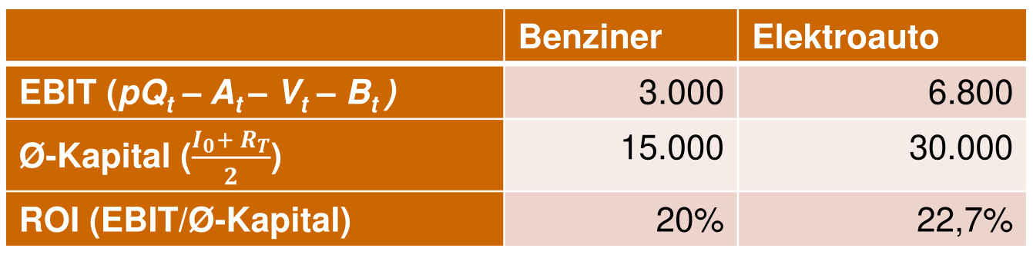
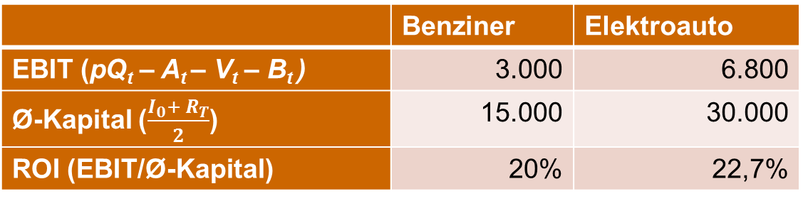
Statische Verfahren: Rentabilitätsrechnung
Gewinn nicht absolut, sondern im Verhältnis zum eingesetzten Kapital betrachten.
Rentabilität = ROI
= EBIT / durchschnittlich gebundenes Kapital
ROI = Return on Investment
EBIT = Earnings Before Interest and Taxes
Rentabilität kann mit anderen Anlagemöglichkeiten verglichen.
 | Benziner | Elektroauto
EBIT (pQ_{t} – A_{t} – V_{t} – B_{t} ) | 3.000 | 6.800
 | 15.000 | 30.000
ROI (EBIT/Ø-Kapital) | 20% | 22,7%

Slide 11
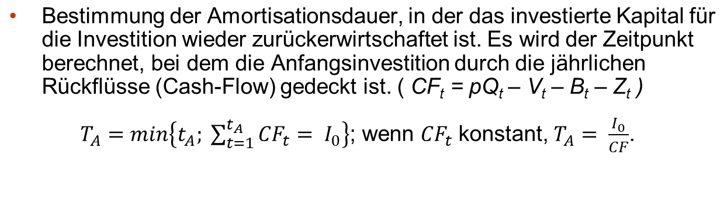
Statische Verfahren: Amortisationsrechnung
 | Benziner | Elektroauto
Jährliche Erlöse | 12.000 | 14.000
Kapitalkosten (Zins) Z_{t} | -1.200 | -2.400
Betriebskosten B_{t} | -2.000 | -200
Verbrauchskosten V_{t} | -4.000 | -1.000
Cash-Flow CF_{t} | 4.800 | 10.400
Amortisationsdauer T_{A} | 6,25 | 5,77
NB: Nur zahlungswirksame Beiträge zählen zum Cash-Flow; Abschreibungen zählen nicht, weil die nur einen Buchungsvorgang darstellen.

Slide 12
Dynamisches Verfahren: Zeitwert des Geldes
Was wäre Ihnen lieber: €1000 heute, oder €1000 in 3 Jahren?
€1000 heute kann man mit einem Zinssatz von 5% bei der Bank anlegen.
Nach 3 Jahren hätte man
€1000 ∙ (1 + 0,05)³ = €1158
Richtige Antwort: Lieber das Geld heute nehmen und die Opportunität nutzen, anzulegen!
„Künftiges Geld ist weniger wert als heutiges.“

Slide 13
Dynamisches Verfahren: Zeitwert des Geldes
Was wäre Ihnen lieber: €1000 heute, oder €1300 in 5 Jahren?
Mit €1000 heute hätte man nach 5 Jahren nur
€1000 ∙ (1 + 0,05)⁵ = €1276
Richtige Antwort: Lieber auf’s €1300 in 5 Jahren warten!

Slide 14
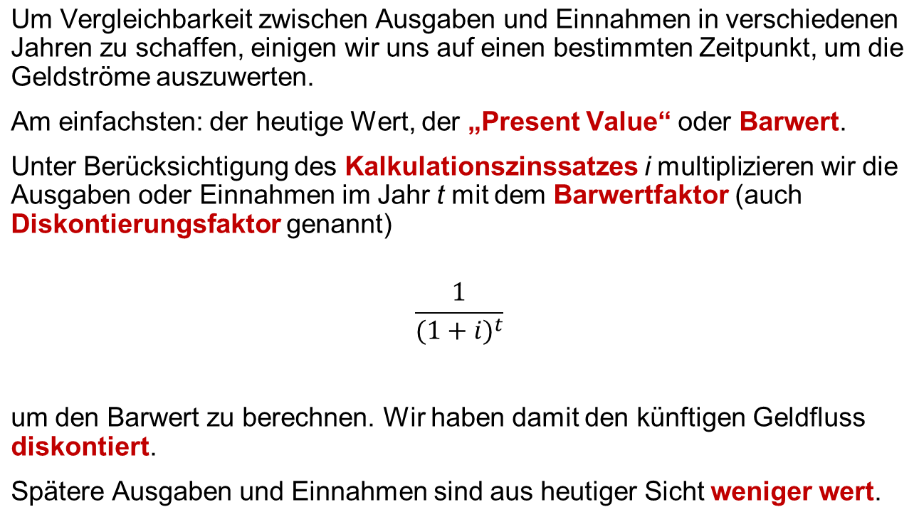
Dynamisches Verfahren: Barwert und Diskontierung

Slide 15
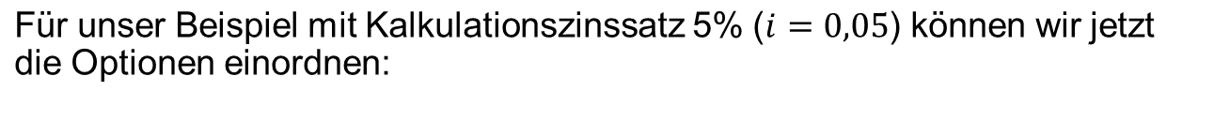
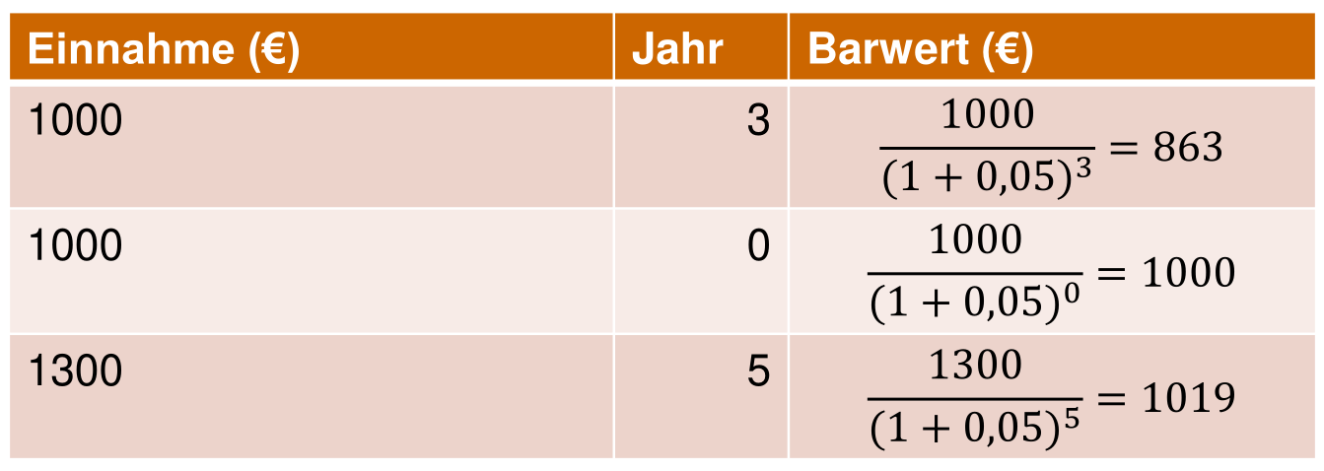
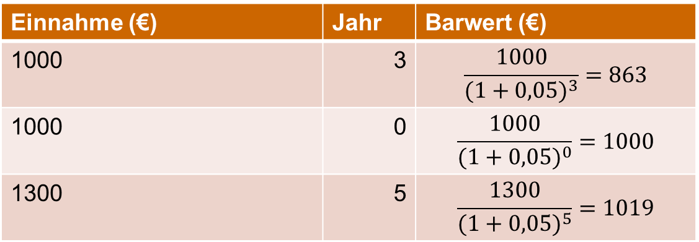
Dynamisches Verfahren: Barwert und Diskontierung
Einnahme (€) | Jahr | Barwert (€)
1000 | 3
1000 | 0
1300 | 5

Slide 16
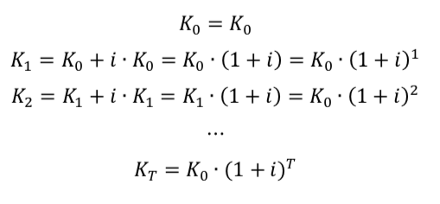

Dynamisches Verfahren: Zinsrechnung und Zinseszins
Berücksichtigung des Zeitwerts des Geldes durch Zinsrechnung
Bestimmung des Wertes einer einmaligen Zahlung K₀ nach T Perioden der Verzinsung bei einem Zinssatz von i
Zinseszins: Verzinsung von Zins aus vorherigem Jahr
Aufzinsung: Bestimmung von K_{T} durch K₀, T und i
Abzinsung/Diskontierung: Bestimmung von K₀ bei bekanntem K_{T}

Slide 17
Zins- und zinseszinsrechnung
Endwert
(final value)
K = Kapital
i = Zinssatz
T = Endzeitpunkt
Barwert
(present value)
K_{T}
Aufzinsung:
K₀
0
1
2
3
T
Abzinsung:
K_{T}
K₀
0
1
2
3
T

Slide 18
Barwert einer künftigen Zahlung
1,0
Barwertfaktor
0,8
0,6
2 %
0,4
4 %
0,2
10 %
6 %
0,0
0
5
10
15
20
25
30
35
40
Zahlungszeitpunkt (Jahr)

Slide 19
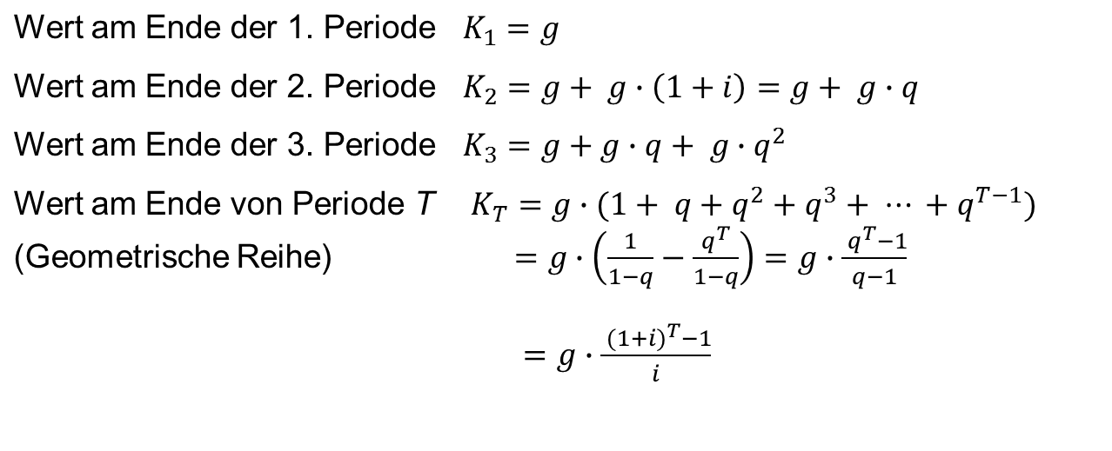
Aufzinsung von T periodengleicher Zahlungen
K_{T} = Endwert des Kapitals
g = Zahlung am Ende der Periode
i = Kalkulationszins
q = (1+i) Zinsfaktor
T = Endzeitpunkt
K_{T}
g
g
g
g
g
g
g
0
1
2
3
T

Slide 20
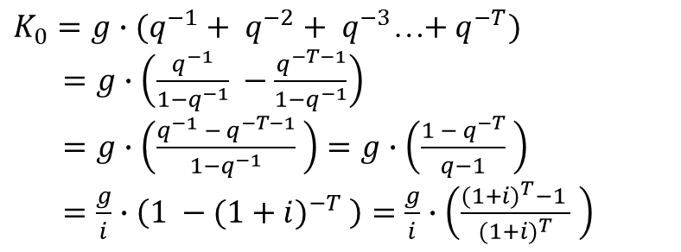
Abzinsung von T periodengleicher Zahlungen
K₀ = Barwert des Kapitals
am Ende der 0. Periode
g = Zahlung am Ende
jeder Periode
i = Kalkulationszins
q = (1+i) Zinsfaktor
T = Endzeitpunkt
K₀
g
g
g
g
g
g
g
g
0
1
2
3
T

Slide 21
Dynamisches Verfahren: Kapitalwertmethode als Grafik
Ausgangssituation:
Investition in Periode 0
Positive Zahlungen in Perioden 1 bis T
CF
CF
CF
…..
CF
0
1
2
3
T
t
I₀
Kapitalwertmethode:
alle Zahlung auf Periode 0 diskontieren
Summe ist Kapitalwert
Wenn Kapitalwert > 0, lohnt sich die Investition
K₀
…..
CF
CF
CF
CF
0
1
2
3
T
t
I₀

Slide 22
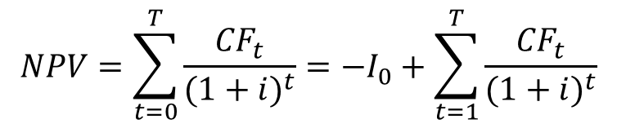
Dynamisches Verfahren: Kapitalwertmethode
Der Kapitalwert (auch Nettobarwert oder „Net Present Value“) eines Projekts bildet sich aus der Summe der diskontierten Cashflows aller betroffenen Periode ebenso die Anfangsinvestition:
NPV = Kapitalwert
CF_{t} = Erwarteter Cash-Flow in Periode t
i = Kalkulationszins
T = Kalkulatorische Projektlaufzeit
Ist der Kapitalwert positiv, so ist bei gegebenem Zinssatz i der Barwert der Einnahmen größer als der Barwert der Ausgaben.
Schlussfolgerung: Wenn NPV > 0, lohnt sich die Investition.
Wenn NPV < 0, lieber mit einer Rendite von i woanders investieren.
Für Vergleiche zwischen Investitionen, ein höherer NPV ist vorteilhafter.

Slide 23
Dynamisches Verfahren: Kapitalwertmethode
Investition ist absolut vorteilhaft, wenn Kapitalwert größer als null
Kapitalwert, NPV = 0: Investor erhält sein eingesetztes Kapital zurück und eine Verzinsung der ausstehenden Beträge in Höhe des Kalkulationszinssatzes. Die Investition hat keinen Vorteil gegenüber der Anlage am Kapitalmarkt zum gleichen (risikoäquivalenten) Zinssatz = interner Zinsfuß
Kapitalwert, NPV > 0: Investor erhält sein eingesetztes Kapital zurück und eine Verzinsung der ausstehenden Beträge, die den Kalkulationszinssatz übersteigen
Kapitalwert, NPV < 0: Investition kann eine Verzinsung des eingesetzten Kapitals zum Kalkulationszinssatz nicht gewährleisten
Vergleich von Investitionsalternativen: Größter Kapitalwert zeigt vorteilhafteste auf. Kapitalwerte verschiedener sich nicht gegenseitig ausschließender Investitionen mit unterschiedlichen Kalkulationszinssätzen können aufsummiert werden

Slide 24

Beispiel: Photovoltaikanlage
Ein Unternehmen überlegt sich, ob es in eine Photovoltaik-Anlage auf dem Dach investiert. Die Kennzahlen:
Größe | 100 kW
Spezifische Investitionskosten | 800 €/kW
Betriebskosten | 20 €/kW/a
Einspeisetarif | 0,1 €/kWh
Volllaststunden | 1000 h/a
Dauer der Vergütung | 20 Jahre
Das Unternehmen kann sein Geld mit ähnlichem Risiko mit einer Rendite von 5% woanders anlegen.
Lohnt es sich in die Photovoltaik-Anlage zu investieren?

Slide 25
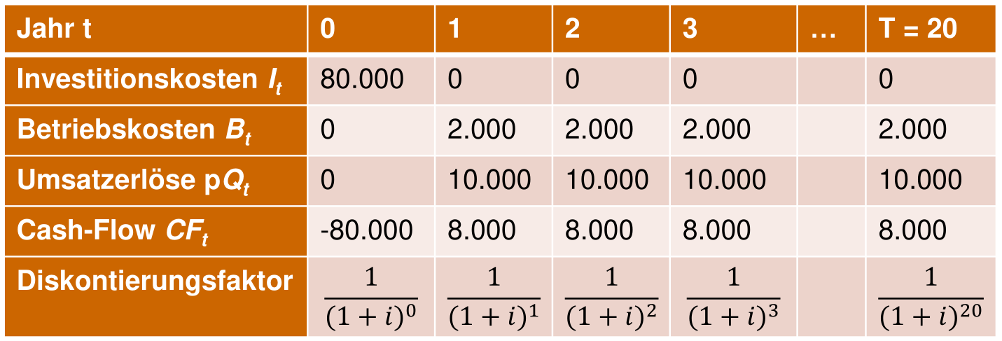
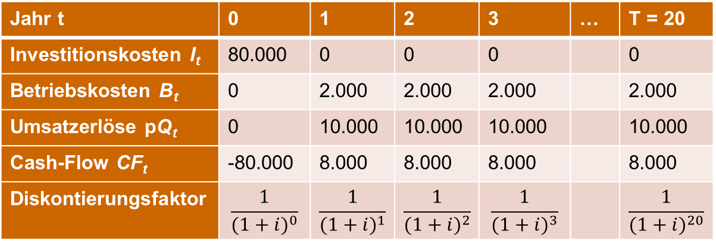
Beispiel: Photovoltaikanlage
Alle Cash-Flows (Kosten und Erlöse) in €:
Jahr t | 0 | 1 | 2 | 3 | … | T = 20
Investitionskosten I_{t} | 80.000 | 0 | 0 | 0 |  | 0
Betriebskosten B_{t} | 0 | 2.000 | 2.000 | 2.000 |  | 2.000
Umsatzerlöse pQ_{t} | 0 | 10.000 | 10.000 | 10.000 |  | 10.000
Cash-Flow CF_{t} | -80.000 | 8.000 | 8.000 | 8.000 |  | 8.000
Diskontierungsfaktor
= - 80.000 + 8.000 ∙ 12,5 = 19.698
Schlussfolgerung: Es lohnt sich in die Photovoltaik-Anlage zu investieren!

Slide 26
Beispiel: Photovoltaikanlage
Vorsicht!
Die Rechnung ist gegenüber Änderung des Zinssatzes sehr sensibel, z.B. mit i = 0,08:
NPV = −80.000 + 8.000 ∙ 9,8 = −1.454
Schlussfolgerung: Es lohnt sich nicht mehr in die Photovoltaik-Anlage zu investieren.

Slide 27
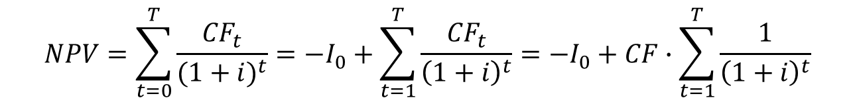

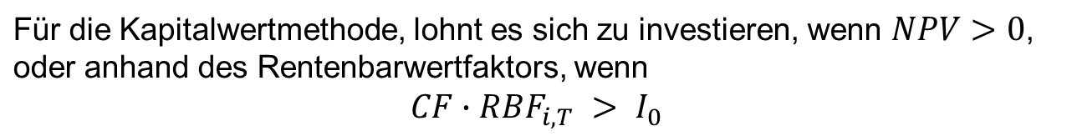
Rentenbarwertfaktor

Slide 28
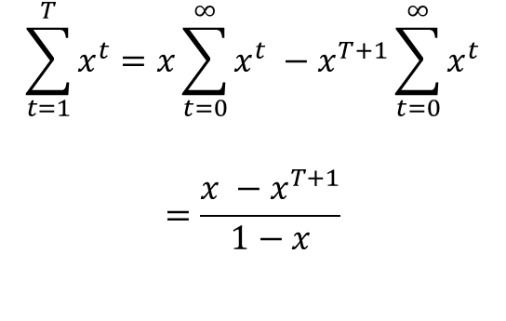
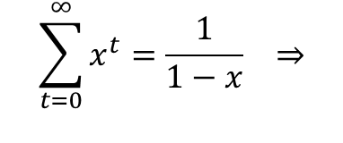
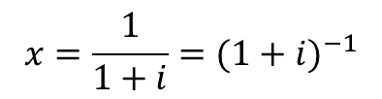
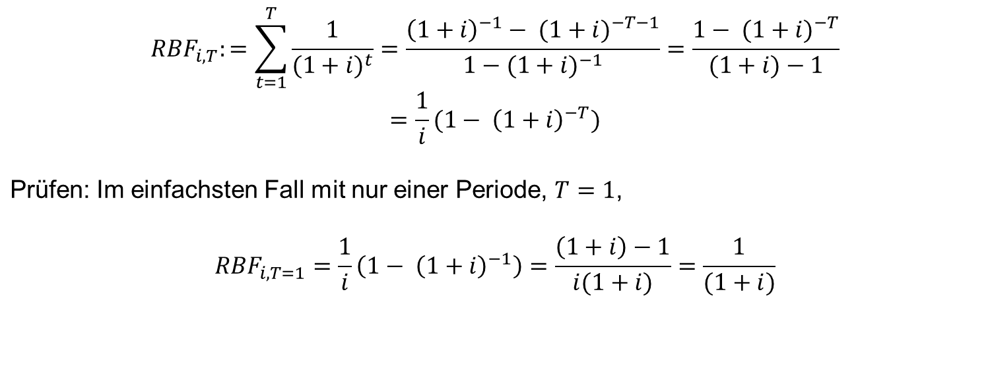
Rentenbarwertfaktor: Formel
Geometrische Reihe:

Slide 29
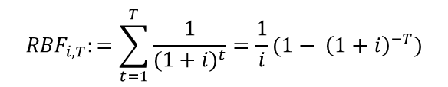
Rentenbarwertfaktor: Tabelle
Zins [Prozent]
Jahre
3.0
3.5
4.0
4.5
5.0
6.0
7.0
8.0
9.0
10.0
1
0.971
0.966
0.962
0.957
0.952
0.943
0.935
0.926
0.917
0.909
2
1.913
1.900
1.886
1.873
1.859
1.833
1.808
1.783
1.759
1.736
3
2.829
2.802
2.775
2.749
2.723
2.673
2.624
2.577
2.531
2.487
4
3.717
3.673
3.630
3.588
3.546
3.465
3.387
3.312
3.240
3.170
5
4.580
4.515
4.452
4.390
4.329
4.212
4.100
3.993
3.890
3.791
6
5.417
5.329
5.242
5.158
5.076
4.917
4.767
4.623
4.486
4.355
7
6.230
6.115
6.002
5.893
5.786
5.582
5.389
5.206
5.033
4.868
8
7.020
6.874
6.733
6.596
6.463
6.210
5.971
5.747
5.535
5.335
9
7.786
7.608
7.435
7.269
7.108
6.802
6.515
6.247
5.995
5.759
10
8.530
8.317
8.111
7.913
7.722
7.360
7.024
6.710
6.418
6.145
11
9.253
9.002
8.760
8.529
8.306
7.887
7.499
7.139
6.805
6.495
12
9.954
9.663
9.385
9.119
8.863
8.384
7.943
7.536
7.161
6.814
13
10.635
10.303
9.986
9.683
9.394
8.853
8.358
7.904
7.487
7.103
14
11.296
10.921
10.563
10.223
9.899
9.295
8.745
8.244
7.786
7.367
15
11.938
11.517
11.118
10.740
10.380
9.712
9.108
8.559
8.061
7.606
20
14.877
14.212
13.590
13.008
12.462
11.470
10.594
9.818
9.129
8.514
25
17.413
16.482
15.622
14.828
14.094
12.783
11.654
10.675
9.823
9.077
30
19.600
18.392
17.292
16.289
15.372
13.765
12.409
11.258
10.274
9.427
35
21.487
20.001
18.665
17.461
16.374
14.498
12.948
11.655
10.567
9.644
40
23.115
21.355
19.793
18.402
17.159
15.046
13.332
11.925
10.757
9.779
45
24.519
22.495
20.720
19.156
17.774
15.456
13.606
12.108
10.881
9.863
50
25.730
23.456
21.482
19.762
18.256
15.762
13.801
12.233
10.962
9.915

Slide 30


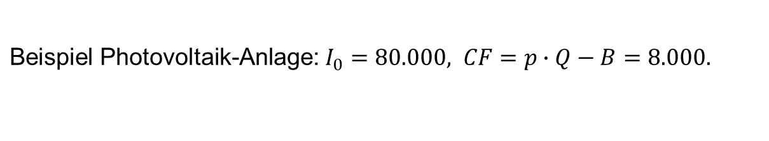
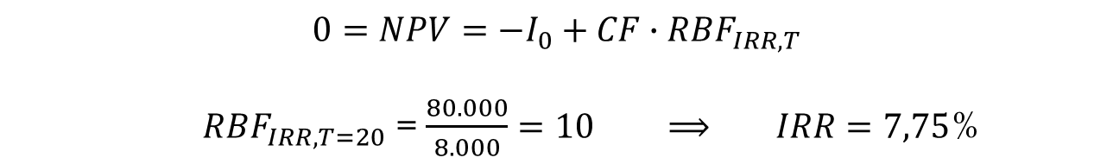
Dynamisches Verfahren: Methode des internen Zinsfußes
Wenn IRR > unser Kalkulationszins, lohnt sich die Investition.
Projektvergleich: das Projekt mit dem höheren IRR ist vorteilhafter.

Slide 31
Dynamisches Verfahren: Methode des internen Zinsfusses
Bsp.:
I₀ = 5 Mio. EURO
oc = 200.000 EURO / a
Q = 500.000 Einheiten / a
p = 1,70 EURO / Einheit
CF = pQ – oc = 650.000 EURO / a
T = 20 Jahre
Kapitalwert (NPV) [1000 Euro]
1500
1000
IRR: internal rate of return
500
0,07
0,08
0,09
0,1
0,11
0,12
0,13
Zinssatz
-500

Slide 32
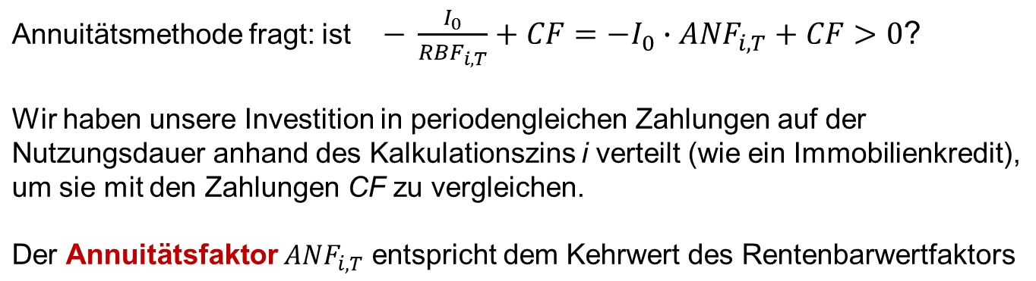
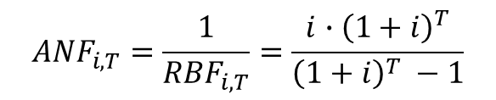
Dynamisches Verfahren: Annuitätsmethode
Vergleich von Investitionsprojekten anhand der Annuität
Annuität: Zahlung konstanter Höhe in gleichmäßigen zeitlichen Abstände

Slide 33

Annuitätsfaktoren
Zins [Prozent]
Jahre
3.0
3.5
4.0
4.5
5.0
6.0
7.0
8.0
9.0
10.0
1
1.030
1.035
1.040
1.045
1.050
1.060
1.070
1.080
1.090
1.100
2
0.523
0.526
0.530
0.534
0.538
0.545
0.553
0.561
0.568
0.576
3
0.354
0.357
0.360
0.364
0.367
0.374
0.381
0.388
0.395
0.402
4
0.269
0.272
0.275
0.279
0.282
0.289
0.295
0.302
0.309
0.315
5
0.218
0.221
0.225
0.228
0.231
0.237
0.244
0.250
0.257
0.264
6
0.185
0.188
0.191
0.194
0.197
0.203
0.210
0.216
0.223
0.230
7
0.161
0.164
0.167
0.170
0.173
0.179
0.186
0.192
0.199
0.205
8
0.142
0.145
0.149
0.152
0.155
0.161
0.167
0.174
0.181
0.187
9
0.128
0.131
0.134
0.138
0.141
0.147
0.153
0.160
0.167
0.174
10
0.117
0.120
0.123
0.126
0.130
0.136
0.142
0.149
0.156
0.163
11
0.108
0.111
0.114
0.117
0.120
0.127
0.133
0.140
0.147
0.154
12
0.100
0.103
0.107
0.110
0.113
0.119
0.126
0.133
0.140
0.147
13
0.094
0.097
0.100
0.103
0.106
0.113
0.120
0.127
0.134
0.141
14
0.089
0.092
0.095
0.098
0.101
0.108
0.114
0.121
0.128
0.136
15
0.084
0.087
0.090
0.093
0.096
0.103
0.110
0.117
0.124
0.131
20
0.067
0.070
0.074
0.077
0.080
0.087
0.094
0.102
0.110
0.117
25
0.057
0.061
0.064
0.067
0.071
0.078
0.086
0.094
0.102
0.110
30
0.051
0.054
0.058
0.061
0.065
0.073
0.081
0.089
0.097
0.106
35
0.047
0.050
0.054
0.057
0.061
0.069
0.077
0.086
0.095
0.104
40
0.043
0.047
0.051
0.054
0.058
0.066
0.075
0.084
0.093
0.102
45
0.041
0.044
0.048
0.052
0.056
0.065
0.073
0.083
0.092
0.101
50
0.039
0.043
0.047
0.051
0.055
0.063
0.072
0.082
0.091
0.101

Slide 34
Vergleich: Kapitalwertmethode / Annuitätsmethode
Investition in Periode 0, periodengleiche positive Zahlungen in Perioden 1 bis T
…..
CF
CF
CF
CF
0
1
2
3
T
t
I₀
Kapitalwertmethode: alle Zahlung auf Periode 0 diskontieren und Nettobarwert bilden
K₀
…..
CF
CF
CF
CF
0
1
2
3
T
t
I₀
Annuitätsmethode: Investition in eine periodengleiche Annuität umwandeln, dann mit anderen Zahlungen vergleichen
…..
CF
CF
CF
CF
0
1
2
3
T
t
I₀

Slide 35
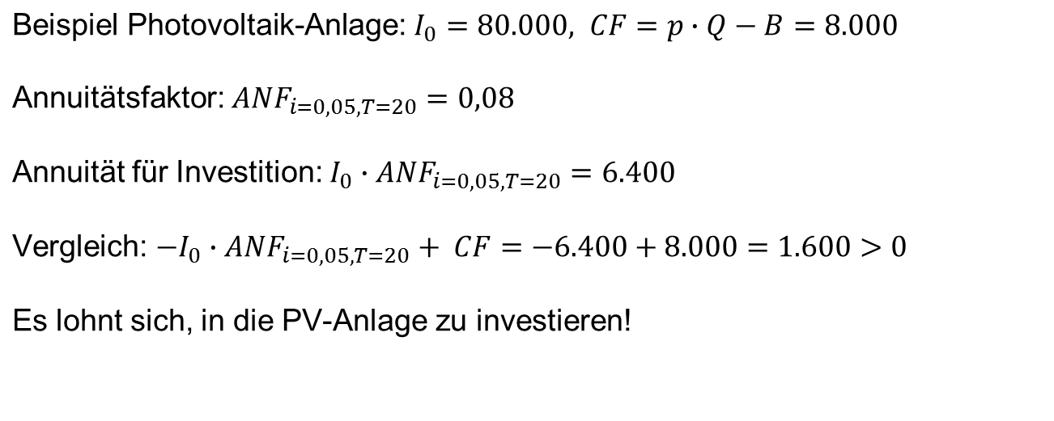
Annuitätsmethode: PV Beispiel

Slide 36
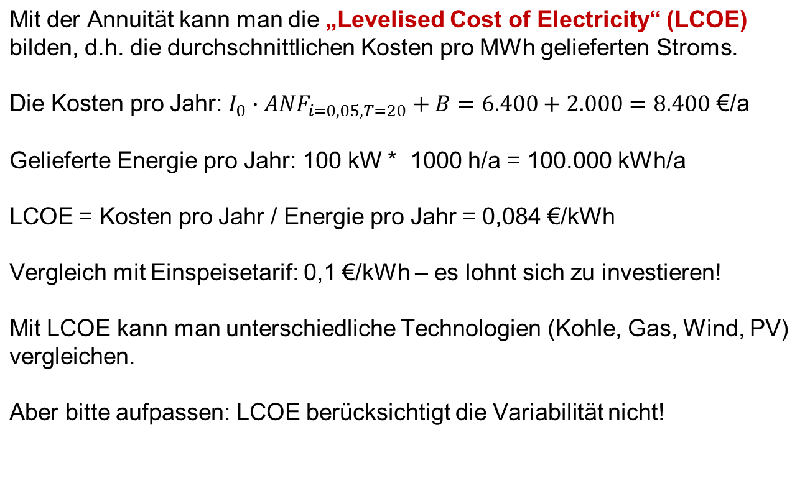
„Levelised Cost of Electricity“ (LCOE)

Slide 37
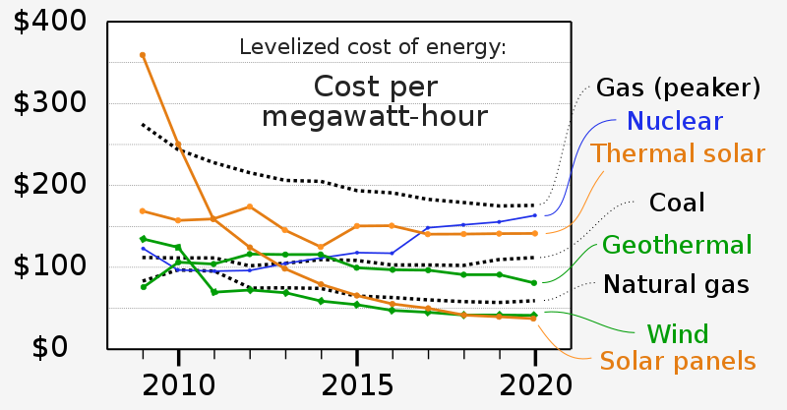
„Levelised Cost of Electricity“ (LCOE)

Slide 38
Fehlerquellen bei der Investitionsrechnung
Vollständige Cash-Flow-Zahlungsreihe der zu betrachtenden Investition
eventuell: Erfassung von Anschluss-Investitionen
Es müssen alle Zahlungen ausgeklammert bleiben, die nicht von der Entscheidung tangiert werden
Was ist der „richtige“ Kalkulationszins?
(Opportunitätskosten; Berücksichtigung von Risiko)

Slide 39
Warnung: Diskontierung über lange Zeiten
Über lange Zeithorizonte kann die Diskontierung einen großen Effekt haben.
1,0
Langfristige Vorteile werden nicht gesehen, z.B. Einnahmen von langlebigen Kraftwerken oder Effizienzmaßnahmen
Langfristige Kosten werden auch verborgen, z.B. Rückbau, Entsorgung, Klimaschäden
Umstrittenes Thema!
Barwertfaktor
0,8
0,6
2 %
0,4
4 %
0,2
10 %
6 %
0,0
0
5
10
15
20
25
30
35
40
Zahlungszeitpunkt (Jahr)

Slide 40
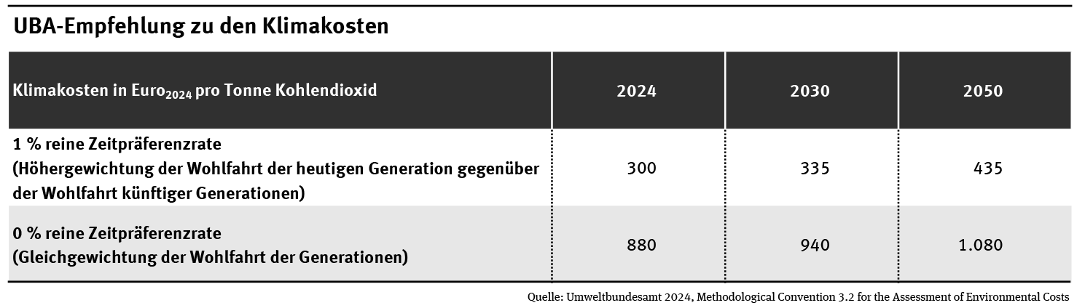
Klimaschäden: Was kostet der Gesellschaft eine ausgestoßene Tonne CO₂?
Hier kann der Diskontierungszinssatz (hier „Zeitpräferenzrate“ genannt) eine große Rolle spielen!
Quelle: https://www.umweltbundesamt.de/daten/umwelt-wirtschaft/gesellschaftliche-kosten-von-umweltbelastungen

Slide 41
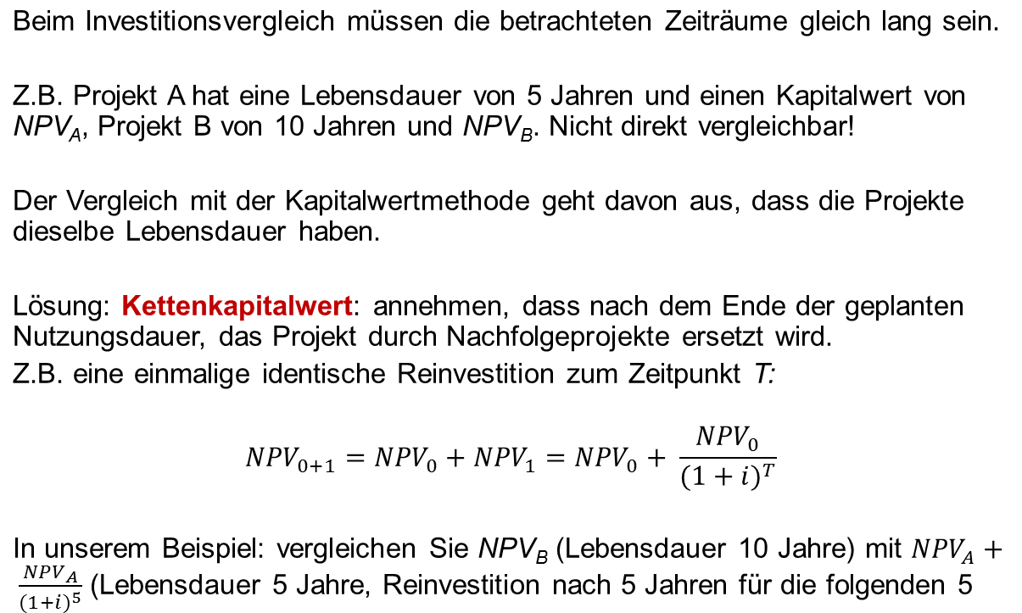
Ketten-NPV

Slide 42
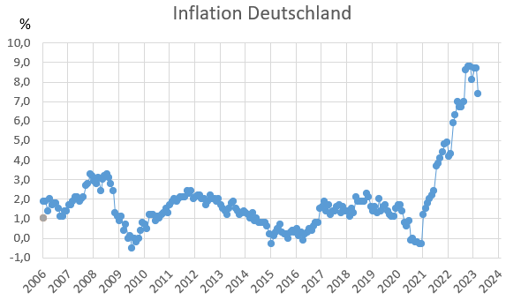
Inflation und Kaufkraft
Inflation oder Teuerung ist die Erhöhung von den Preisen von Gütern und Dienstleistungen, gemessen z.B. durch jährliche Preisänderungen von Gütern und Dienstleistungen bestimmter Warenkörbe.
Inflation bedeutet eine Minderung der Kaufkraft des Geldes.
Für Investitionen kann man um Inflation korrigieren (Inflationsbereinigung):
Realzins ≈ Nominalzins – Inflationsrate
Korrekte Beziehung: (1 + Nominalzins) = (1 + Realzins) ∙ (1 + Inflationsrate)

Slide 43
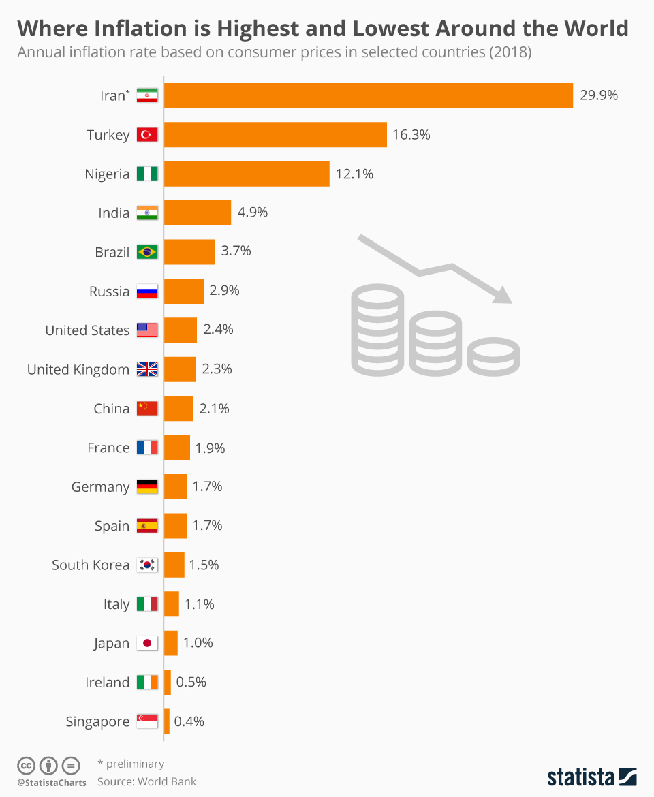
Inflation weltweit

Slide 44
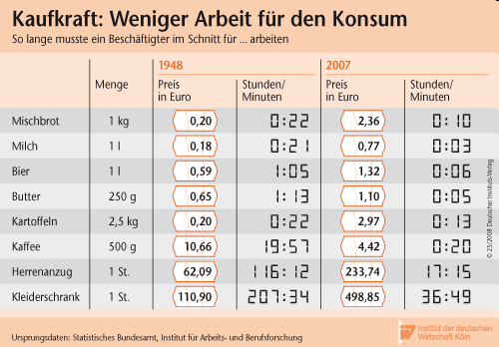
Inflation und Kaufkraft

